Slide 1
Bài tập lớn Xử lý thông tin mờ Giảng viên hướng dẫn: Trần Đình Khang
Nguyễn Thị Ngọc Ánh
Vũ Tiến Đạt
Nguyễn Thị Hoài
Lê Tuấn Thành
Trần Hữu Trí

Slide 2
Nội dung
Cấu trúc hệ mờ
Bộ điều khiển hướng đi
Bộ điều khiển vận tốc

Slide 3
Cấu trúc hệ mờ

Slide 4
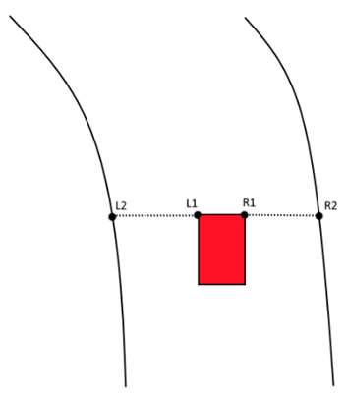
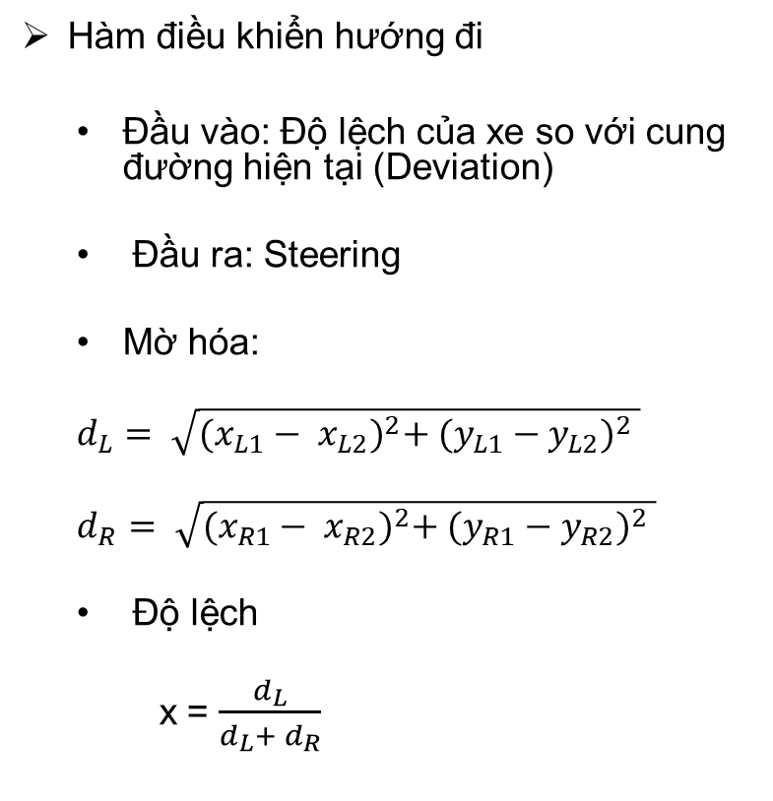
Bộ điều khiển hướng đi
Bộ điều khiển hướng đi
Hàm điều khiển hướng đi
Đầu vào: Độ lệch của xe so với cung đường hiện tại (Deviation)
Đầu ra: Steering
Mờ hóa:
$$d_{L}= \sqrt{{(x_{L1}− x_{L2})}^{2}+ {(y_{L1}−y_{L2})}^{2} }$$
$$d_{R}= \sqrt{{(x_{R1}− x_{R2})}^{2}+ {(y_{R1}−y_{R2})}^{2} }$$
Độ lệch
x = $\frac{d_{L}}{d_{L}+ d_{R}}$

Slide 5
Bộ điều khiển hướng đi
Tập mờ: độ lệch của xe so với cung đường hiện tại - deviation

Slide 6
Bộ điều khiển hướng đi
Tập mờ: steering

Slide 7
Bộ điều khiển hướng đi
Các luật mờ
Rule1: IF deviation IS farleft THEN steering IS hardright;
Rule2: IF deviation IS left THEN steering IS right;
Rule3: IF deviation IS middle THEN steering IS straight;
Rule4: IF deviation IS right THEN steering IS left;
Rule5: IF deviation IS farright THEN steering IS hardleft;

Slide 8
Bộ điều khiển vận tốc
Hàm điều khiển tốc độ khi có đèn giao thông
Đầu vào:
Distance - khoảng cách đến đèn giao thông
Lightstatus - trạng thái đèn
Deviation – độ lệch của xe so với cung đường hiện tại
Đầu ra: Speed - vận tốc
Ý tưởng - Sử dụng bộ luật mẫu:
Xe sẽ dừng khi gặp đèn vàng và đèn đỏ.
Tốc độ xe khi thời gian còn lại của đèn xanh là ít sẽ giảm dần để chờ dừng đèn vàng.
Ngoài ra, tốc độ của xe còn phụ thuộc vào độ lệch của xe trên đường (Xe sẽ đi chậm hơn khi ở gần lề đường).
Nếu không có đèn giao thông, coi như trước mặt là đèn xanh.

Slide 9
Bộ điều khiển vận tốc
Các tập mờ

Slide 10
Bộ điều khiển vận tốc
Hàm điều khiển vận tốc khi có vật cản
Đầu vào : Khoảng cách từ xe tới vật cản, độ lệch của xe trên đường
Đầu ra: Speed – vận tốc
Ý tưởng- Sử dụng bộ luật mẫu
Xe sẽ dừng lại khi ở gặp vật cản
Ở khoảng cách trung bình, tốc đô của xe phụ thuộc vào độ lệch của xe trên đường

Slide 11
Bộ điều khiển vận tốc
Các tập mờ

Slide 12
Cảm ơn thầy giáo và các bạn đã theo dõi!

